Slide 1
Время выбрало нас
Посвящается 25-летию вывода
советских войск из Афганистана
МБОУ гимназия города Узловая Тульской области

Slide 2
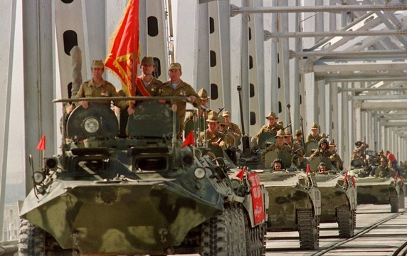
Уходили парни из Афгана…
15 февраля 1989 года

Slide 3
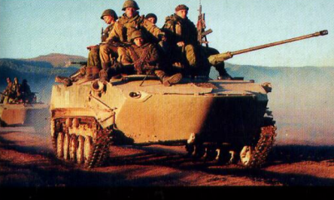
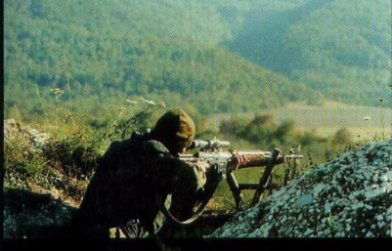
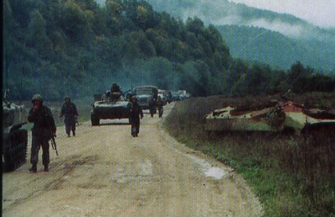
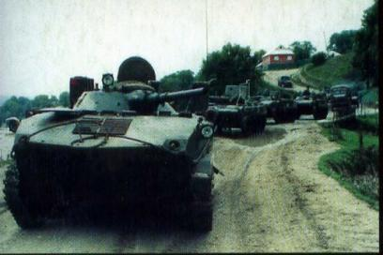
Афганистан : о тех, кто не вернулся…

Slide 4
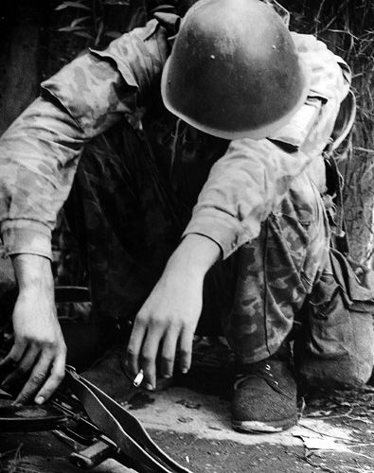
Будет сердце жечь Афганистан…
Погибло более 14 тыс чел.
200 тыс. солдат имеют
награды.
76 чел. стали Героями Советского Союза. 26 чел.- посмертно.
Свыше 7 тыс. семей носят траур по сыновьям
Афган затронул судьбу и нашего города.

Slide 5
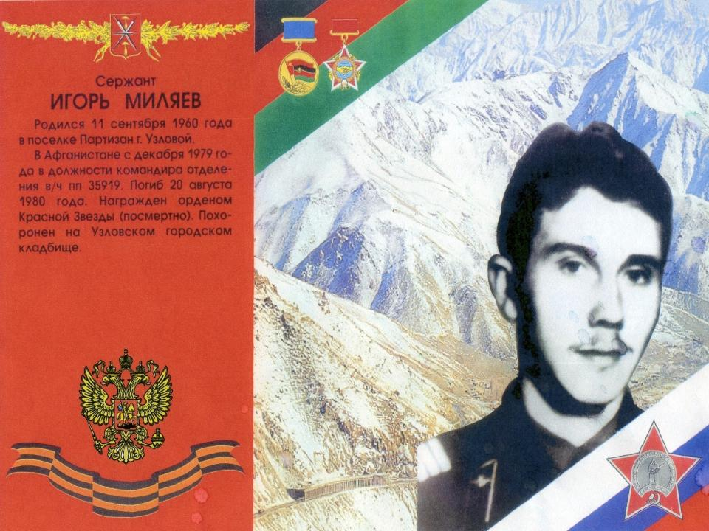

Slide 6
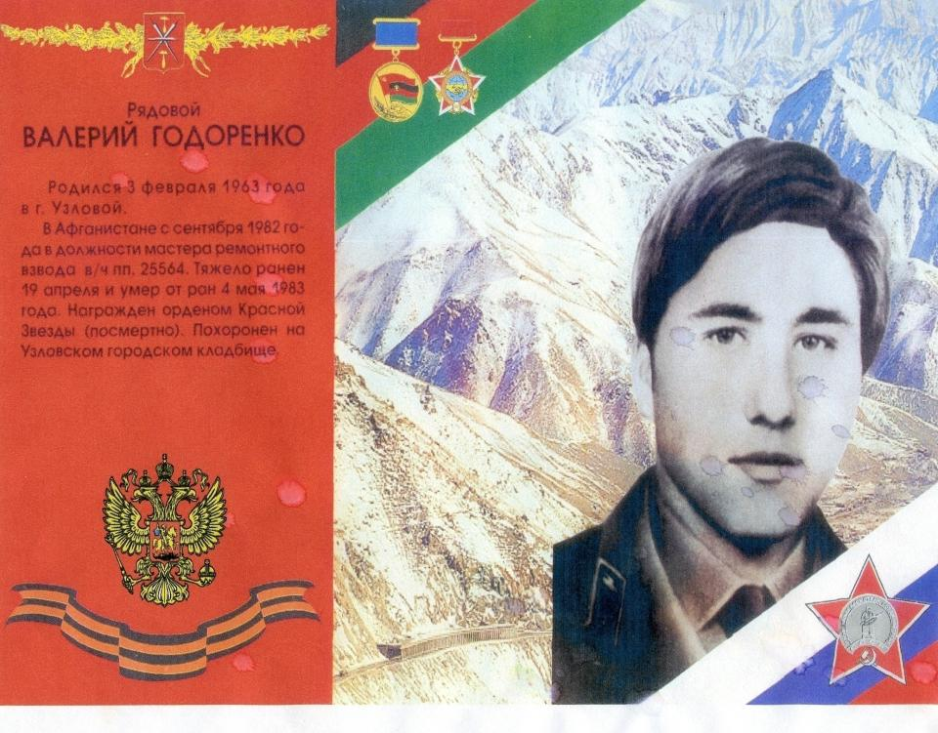

Slide 7
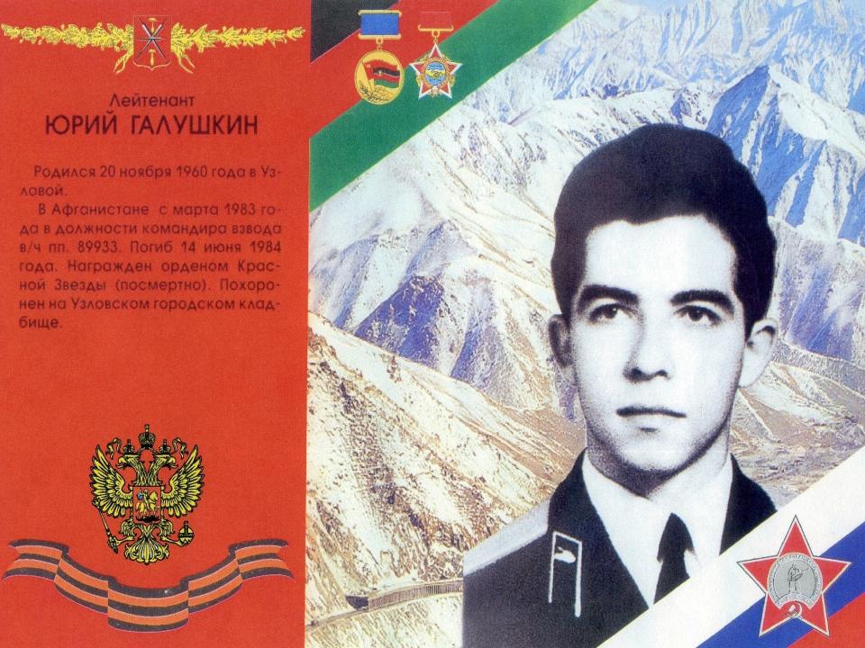

Slide 8
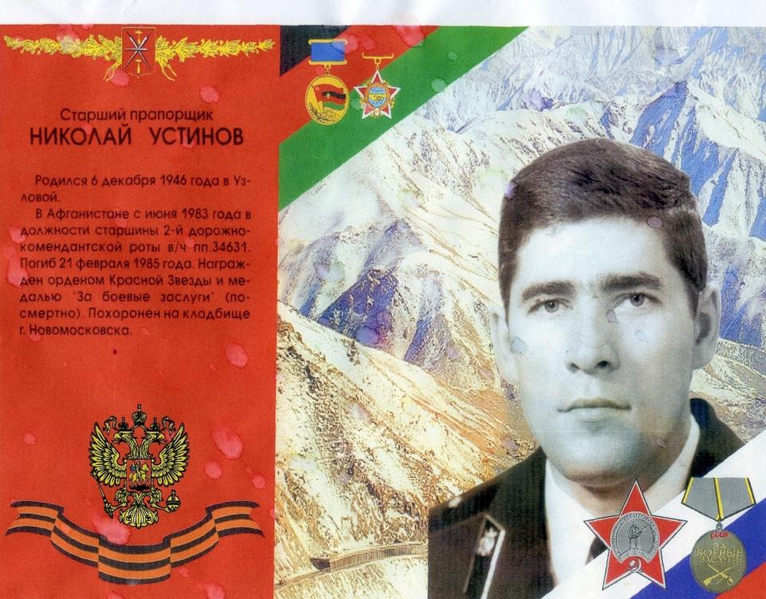

Slide 9
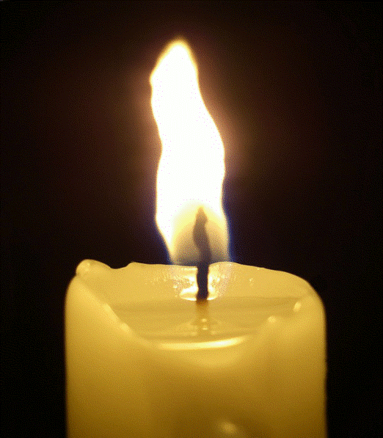
Вспомним и помолчим…

Slide 14
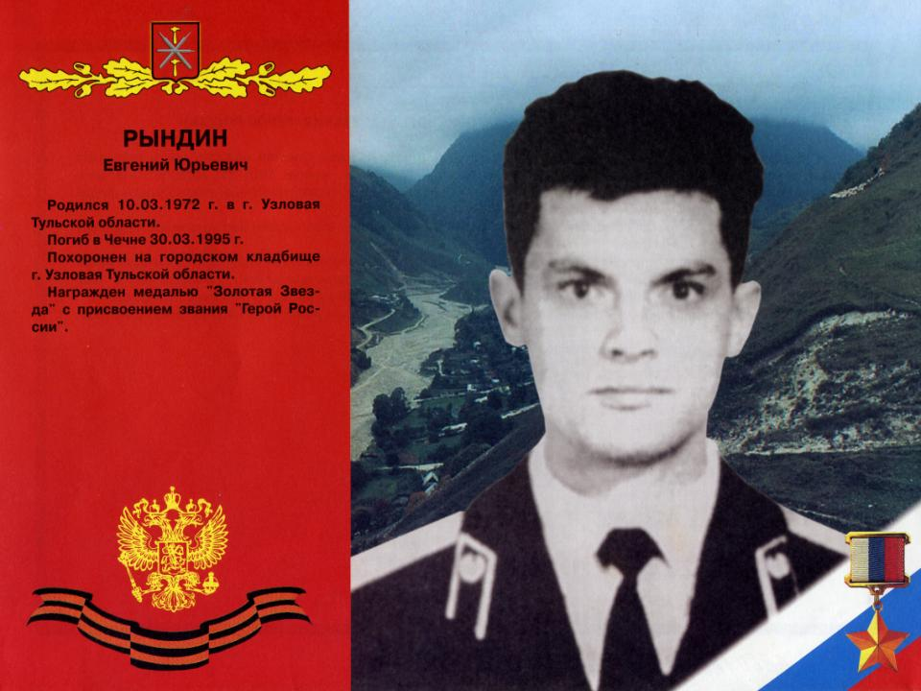

Slide 15
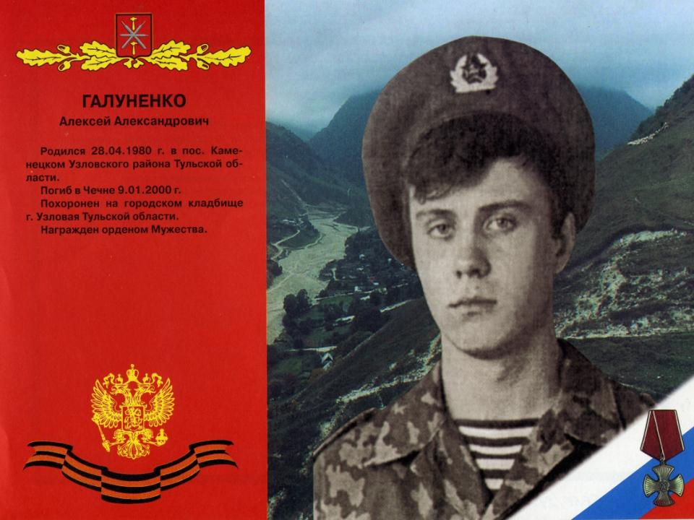

Slide 16
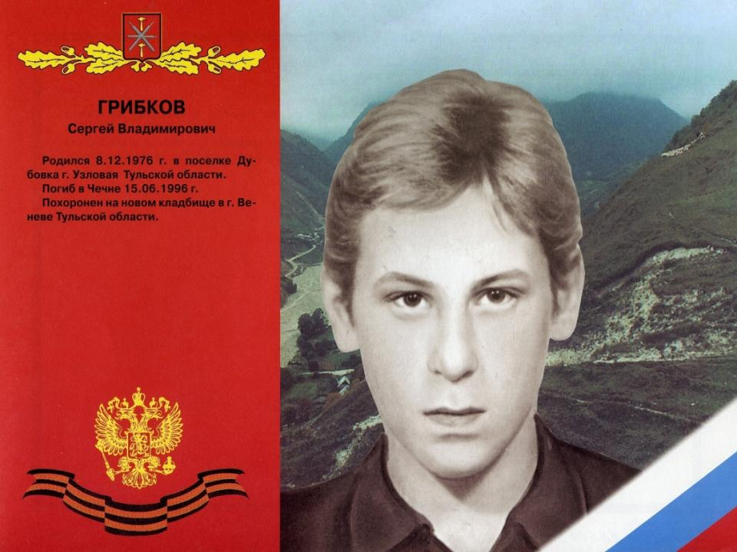

Slide 17
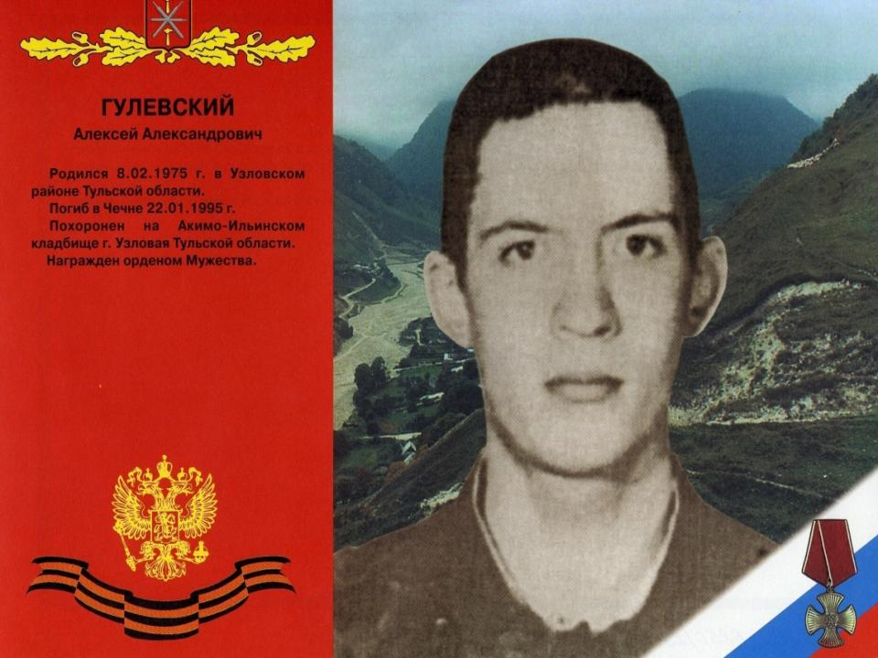

Slide 18
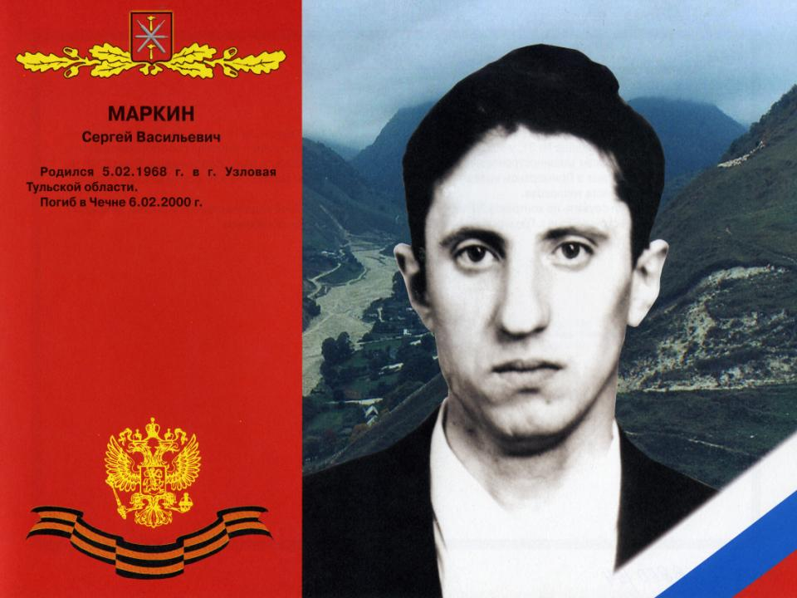

Slide 19
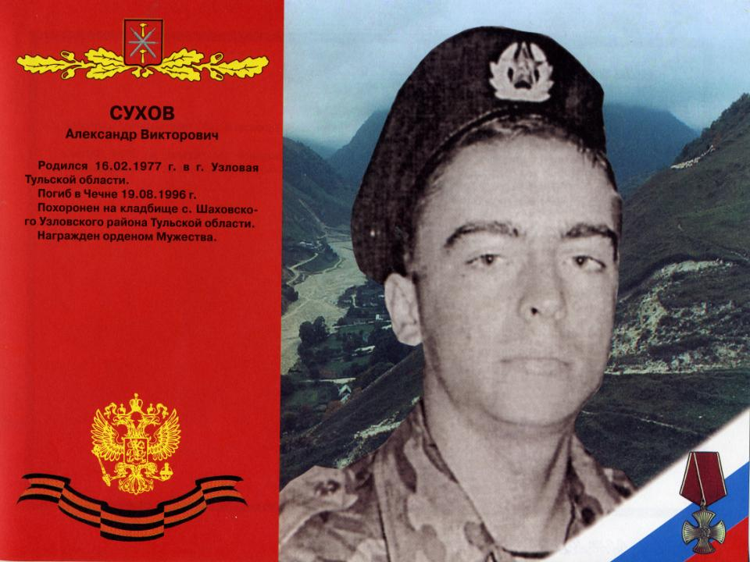

Slide 20
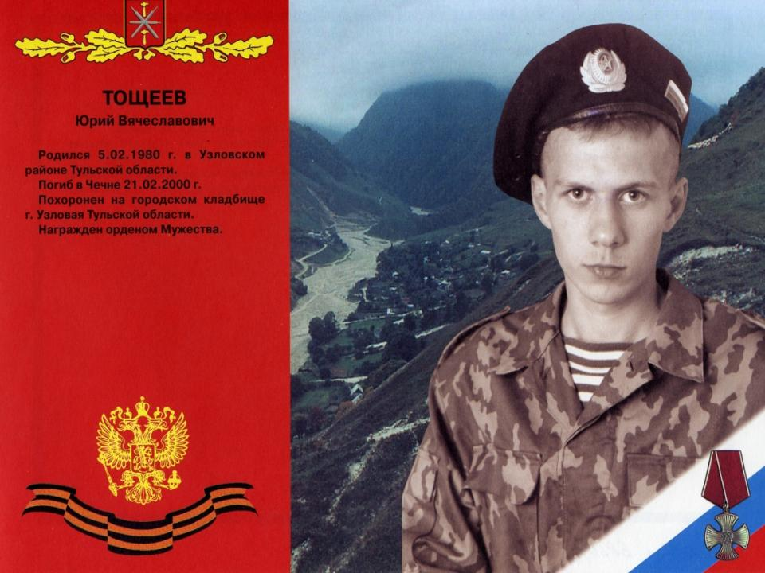

Slide 21


Slide 22
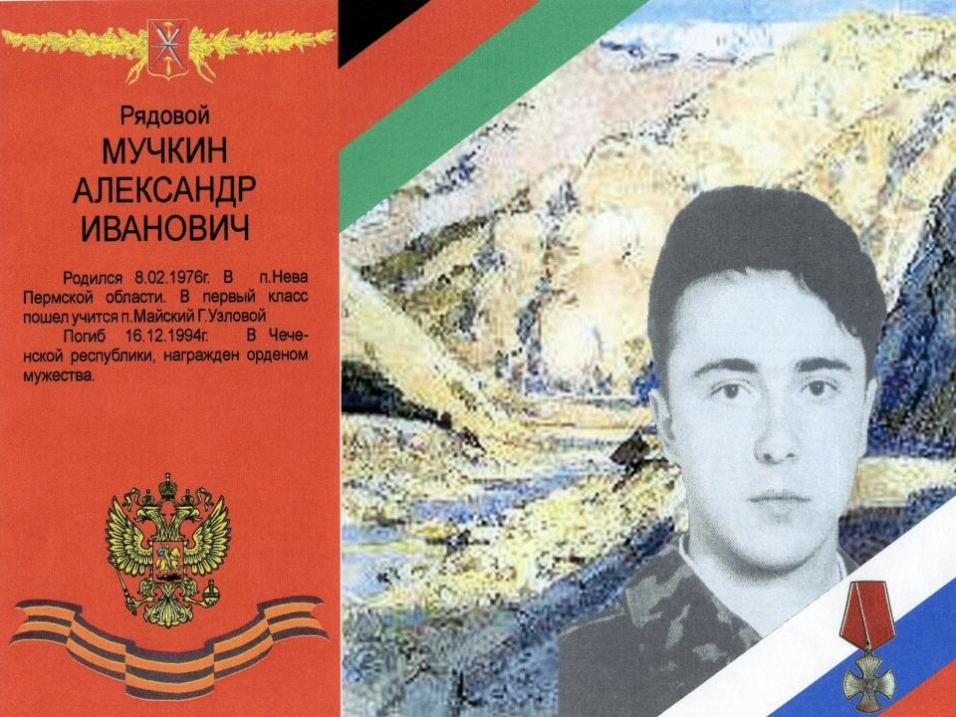

Slide 23
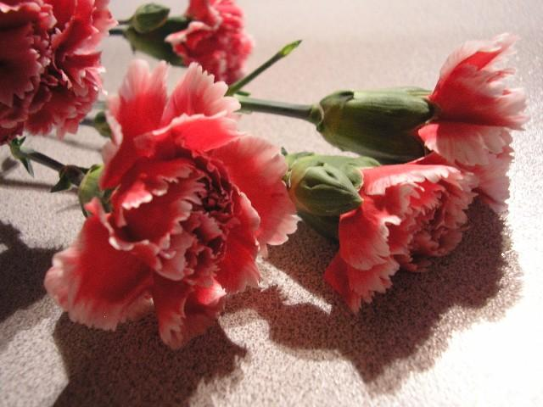
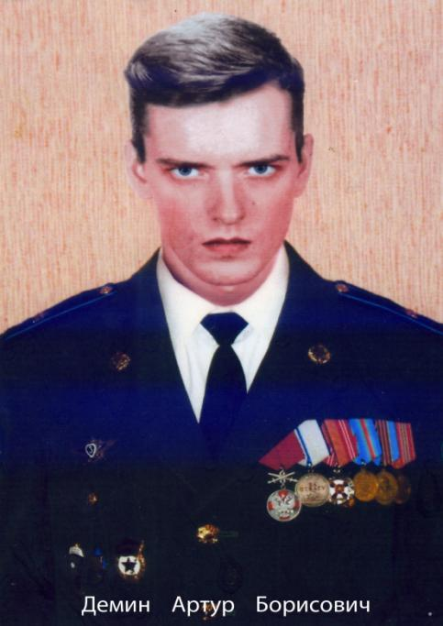

Slide 24
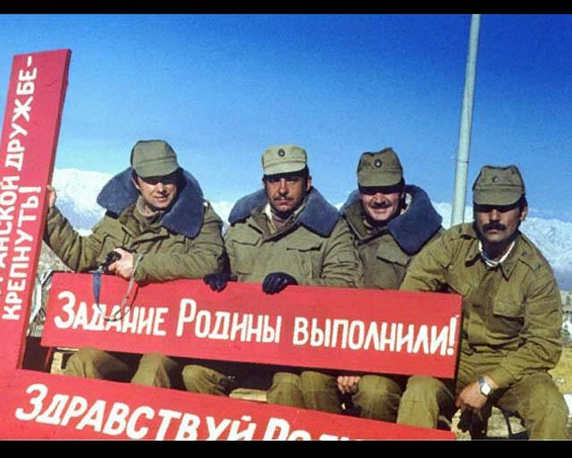
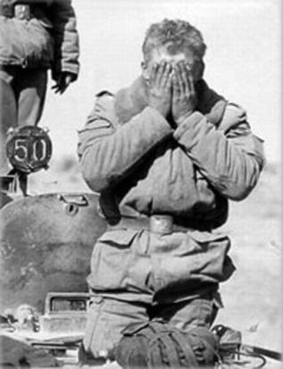
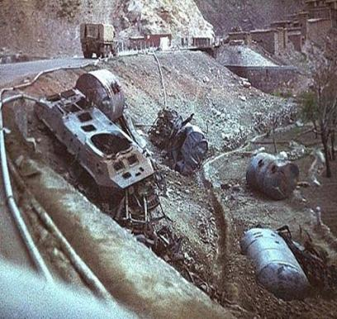

9 лет с боями шли…

Slide 25
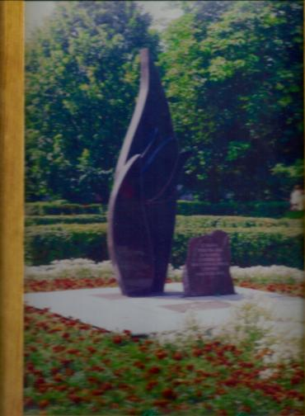

Будет сердце жечь Афганистан…

Slide 26
Они имеют право представлять в истории нашего города целое поколение молодых людей, чей подвиг станет для всех нас нравственным уроком, уроком чести и долга.

